Slide 1
高效视觉感知与内容生成
汇报人: 程明明

Slide 2
研究目标
特征融合效率：
如何高效整合多尺度特征等多粒度信息，提升模型特征丰富度
模型推理效率：
在视觉应用中，模型需要轻量化处理
模态融合效率：
有效整合异构传感器的数据，提升鲁棒性
内容生成效率：
提高生成模型生成效率，降低推理成本

Slide 3
基于多粒度特征表达的高效目标感知
高效多模态视觉表征学习与场景理解
高效个性化视觉
内容生成

Slide 4
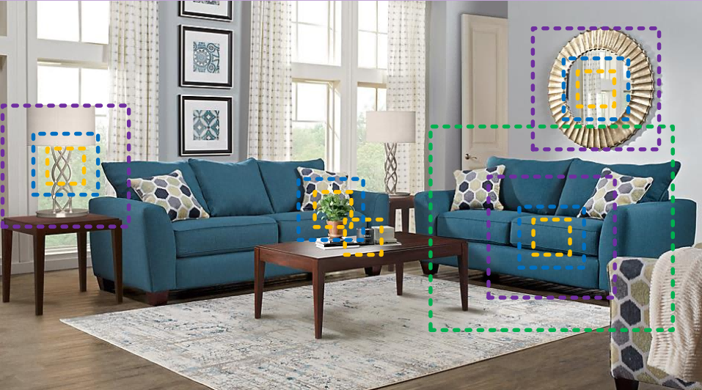
基于多粒度特征表达的高效目标感知（YOLO-MS）
多尺度的重要性
早期工作
FPN[2]
PAFPN[3]
GD[4]
SPP Module[5]
……
多尺度表征 对于各种图像理解任务都起着重要作用[1]
早期的实时检测器对多尺度的研究忽略对基础模块的探索
[1] Gao, et al. Res2Net: New Multi-scale Backbone Architecture, TPAMI2019
[2] Girshick, et al. Rich feature hierarchies for accurate object detection and semantic segmentation, CVPR2014.
[3] Liu, et al. Path aggregation network for instance segmentation, CVPR2018.
[4] Wang, et al. Gold-YOLO: Efficient Object Detector via Gather-and-Distribute Mechanism, NeurIPS2023.
[5] He, et al. Spatial pyramid pooling in deep convolutional networks for visual recognition, TPAMI2015.
Chen et al. YOLO-MS, TPAMI25

Slide 5
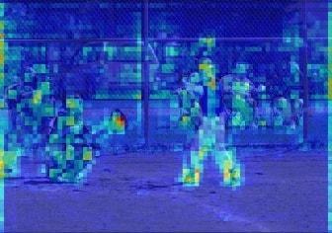
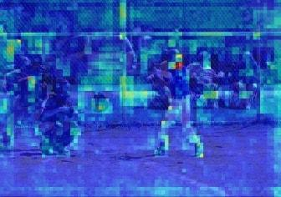
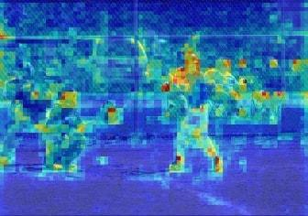
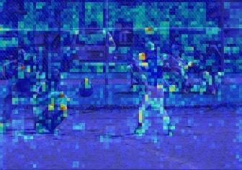
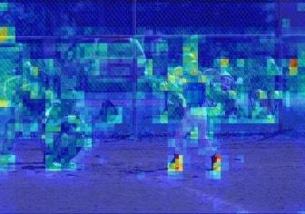
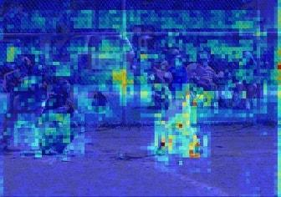
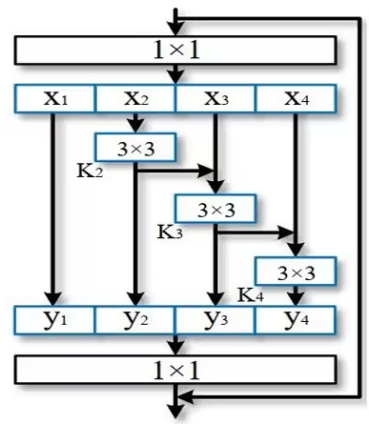
基于多粒度特征表达的高效目标感知（YOLO-MS）
重新思考基础模块的多尺度
$$1×1$$
$$1×1$$
$$1×1$$
$$1×1$$
First Branch
Module
$$or$$
Module
$$×n$$
$$×n$$
Concatenation
Concatenation
(a) ELAN Block
(b) CSP Block
Last Branch
(a) ELAN Block
(b) CSP Block
(c) Res2Net
Res2Net的残差递进多尺度结构使得不同分支的特征更加丰富
(c) Res2Net

Slide 6
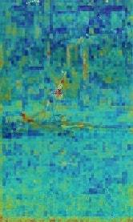
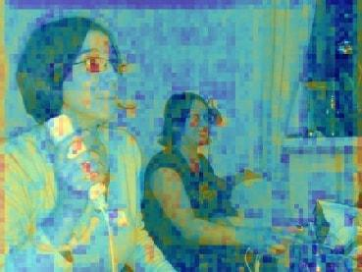
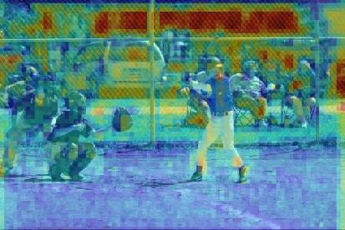
基于多粒度特征表达的高效目标感知（YOLO-MS）
重新思考基础模块的多尺度
Model | YOLOv7 | RTMDet | Res2Net
Params | 6.2M | 4.9M | 4.9M
MACs | 6.9M | 8.1G | 8.1G
APs | 19.9 | 20.7 | 21.3
$$𝓓$$ | 0.0016 | 0.0021 | 0.0029
$$1×1$$
$$1×1$$
$$1×1$$
$$1×1$$
Module
$$or$$
Module
$$×n$$
$$×n$$
Concatenation
Concatenation
我们提出指标 $𝒟$，以更直观地量化特征丰富度
(a) ELAN Block
(b) CSP Block
Res2Net提高了局部模块分支间的特征丰富度，但其也引入一定程度的噪声
(c) Res2Net

Slide 7
基于多粒度特征表达的高效目标感知（YOLO-MS）
全局Query学习机制
$$1×c^{2}$$
$$\text{nC}×H×W$$
$$\text{nC}×H×W$$
Q
Query
Key
Value
GAP
Split
GQL
Block
$$\text{nC}×c×c$$
+
Linear
$$×n$$
$$×n$$
SFE
Module
SFE
Module
$$c^{2}×\text{n}$$
GQL
Block
S
×
$$1 × n$$
Concatenation
·
$$1×c^{2}$$
$$\text{nC}×H×W$$
MS-Block
提出了一种基于全局Query的学习机制，为基础模块提供跨Stage的指导，使其自适应地调整不同分支的影响程度

Slide 8
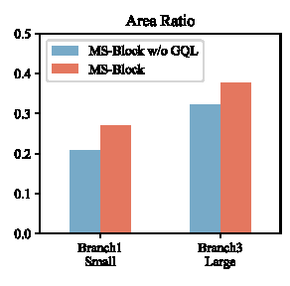
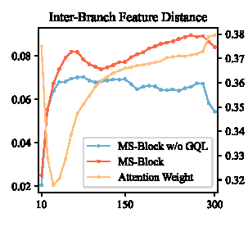
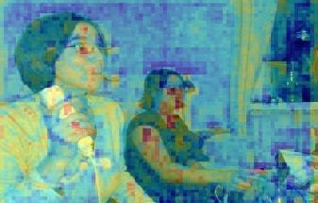
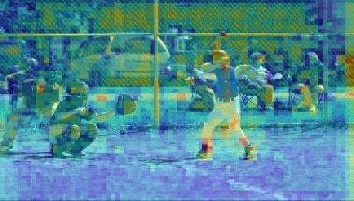
基于多粒度特征表达的高效目标感知（YOLO-MS）
全局Query学习机制
(a) GT区域内特征高激活值占比
(b) 分支间差异在训练时的变化
w/o GQL
w/ GQL
w/o GQL
w/ GQL
根据不同分支的平均特征可视化结果，GQL在一定程度上消除了噪声，并加强了对视觉目标的关注程度
Notes:
(a) 量化反映了引入GQL后模型关注的区域更加准确
(b) 反映了GQL权重在训练过程中对分支差异存在正向影响

Slide 9
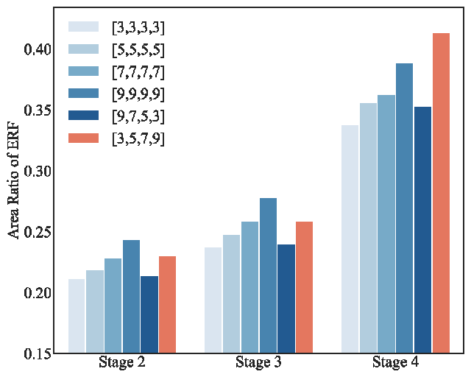
基于多粒度特征表达的高效目标感知（YOLO-MS）
$$\left[k_{1},k_{2},k_{3},k_{4}\right]$$ | $$AP$$ | Params | FLOPs
[3,3,3,3] | 41.0 | 4.2M | 8.6G
[5,5,5,5] | 41.7 | 4.3M | 8.7G
[7,7,7,7] | 41.8 | 4.3M | 8.9G
[9,9,9,9] | 41.8 | 4.4M | 9.1G
[3,5,7,9] | 41.9 | 4.2M | 8.6G
+Neck & Head-HKS | 42.8 | 5.1M | 8.7G
异构卷积核大小选择机制
MS-Block + GQL
9×9
$20×20,$ $C_{4}=1280$
PAFPN
HKS
+
Head
HKS
stage4
MS-Block + GQL
7×7
$40×40,$ $C_{3}=640$
(b) 消融实验
stage3
MS-Block + GQL
5×5
$80×80,$ $C_{2}=320$
stage2
MS-Block
3×3
stage1
(a) 异构卷积核大小选择机制

Slide 10
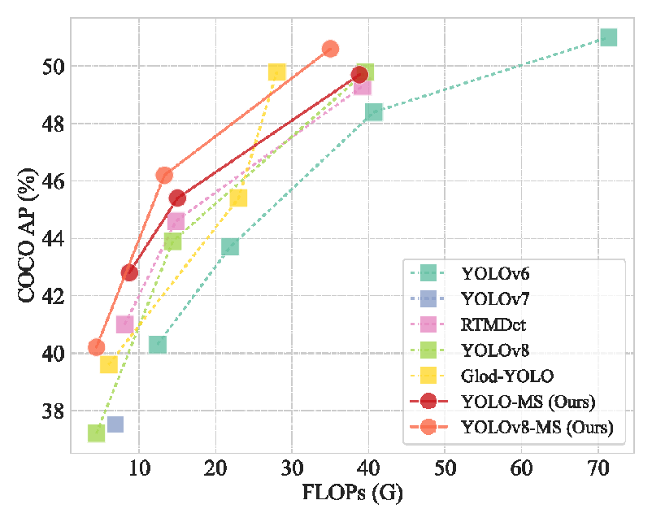
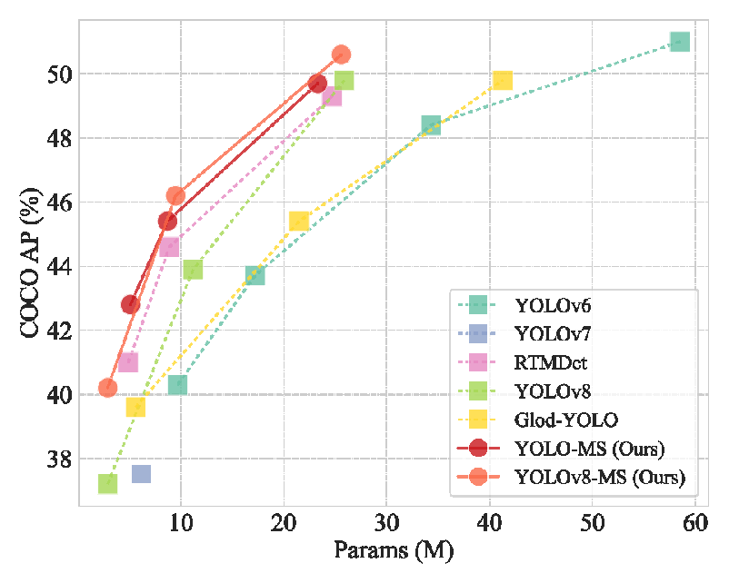
基于多粒度特征表达的高效目标感知（YOLO-MS）
 | 模型 | $$AP$$ | $${AP}_{S}$$ | $${AP}_{l}$$ | Params (M) | FLOPs (G)
 | RTMDet-tiny (w pretrained) | 41.0 | 20.7 | 58.0 | 4.9 | 8.1
 | YOLO-MS-XS | 42.8 | 23.1 | 60.1 | 5.1 | 8.7
 | RTMDet-s (w pretrained) | 44.6 | 24.2 | 61.8 | 8.9 | 14.8
 | YOLO-MS-S | 45.4 | 25.9 | 62.4 | 8.7 | 15.0
 | YOLOv8-n | 37.2 | 18.9 | 52.5 | 3.2 | 4.4
 | YOLOv8-MS-n | 40.2 | 20.9 | 55.5 | 2.9 | 4.4
 | YOLOv8-s | 43.9 | 25.3 | 59.5 | 11.2 | 14.4
 | YOLOv8-MS-s | 46.2 | 27.0 | 62.7 | 9.5 | 13.3
 | YOLOv8-m | 49.8 | 32.6 | 65.9 | 25.9 | 39.6
 | YOLOv8-MS-m | 50.6 | 33.6 | 65.7 | 25.9 | 35.2
 | YOLOv9-t | 37.2 | 18.4 | 52.9 | 2.1 | 4.1
 | YOLOv9-MS-t | 38.5 | 19.3 | 52.8 | 2.0 | 4.2
 | YOLOv10-s | 46.2 | 26.8 | 63.6 | 8.1 | 12.4
 | YOLOv10-MS-s | 46.8 | 27.7 | 62.5 | 7.1 | 11.5
1. 即插即用，可以轻松迁移到不同的YOLO模型中
2. 在保持检测速度的同时，大幅度提高检测器的精度

Slide 11
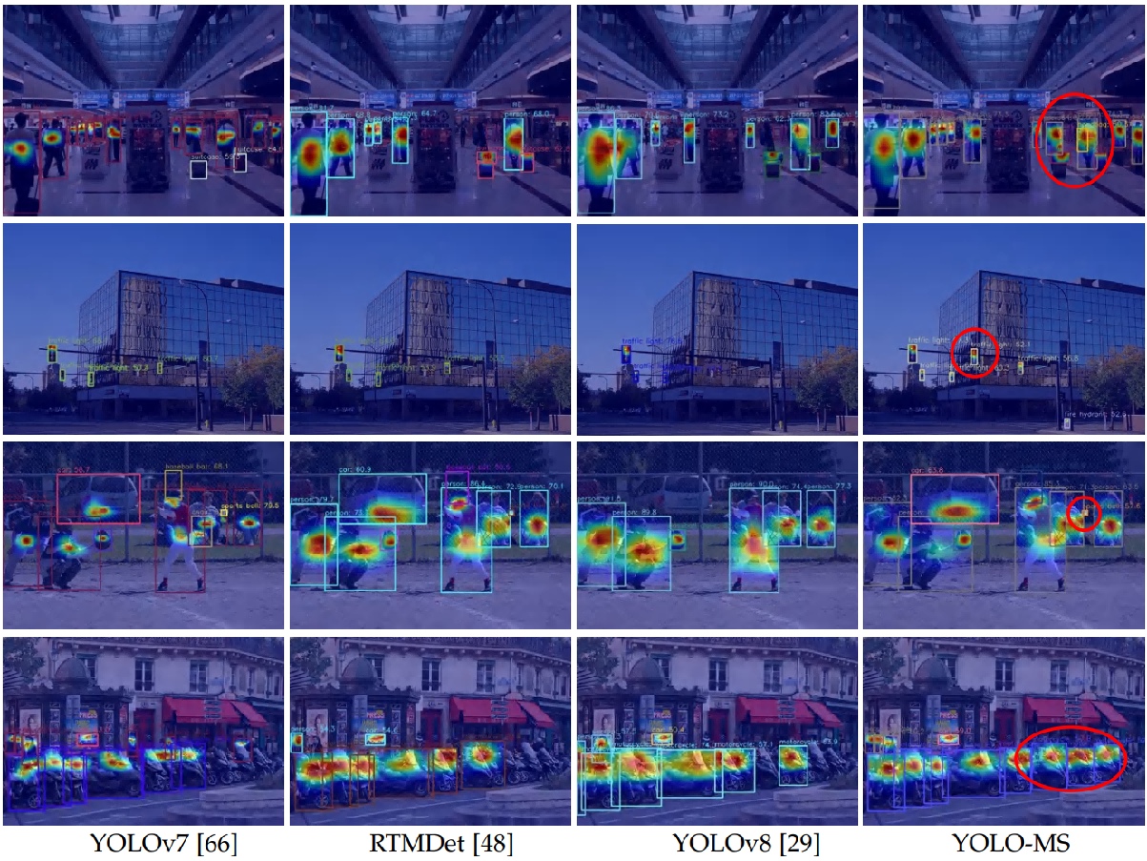
基于多粒度特征表达的高效目标感知（YOLO-MS）

Slide 12
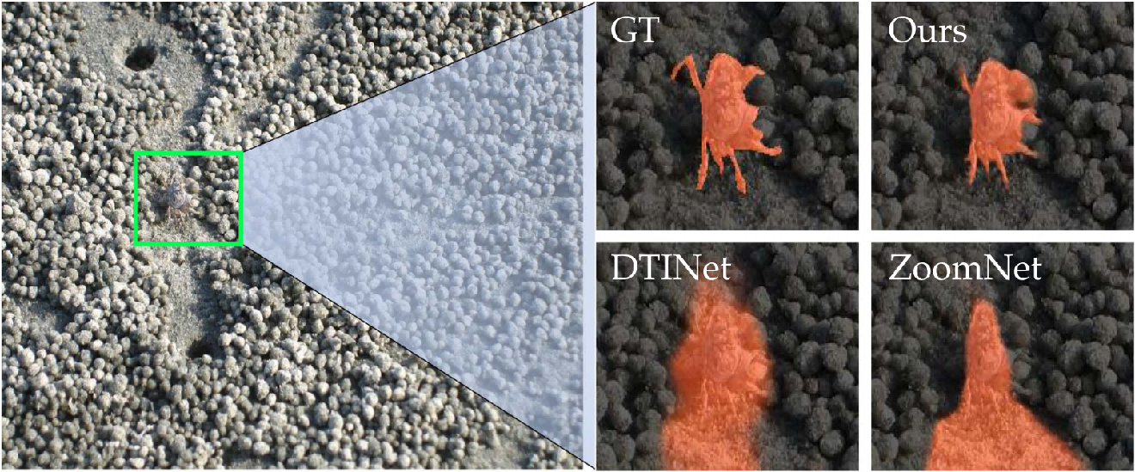
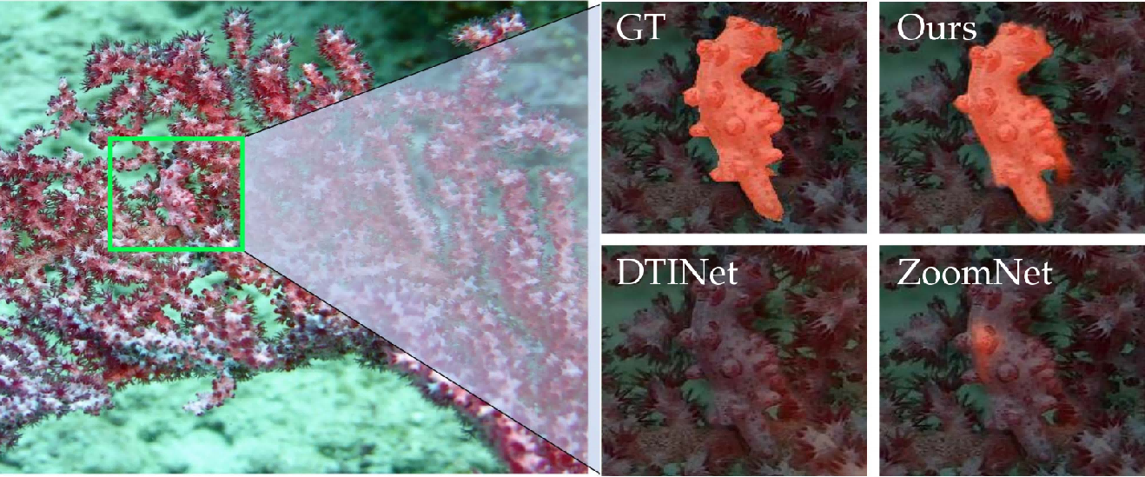
基于多粒度特征表达的高效目标感知（CamoFormer）
伪装场景下目标物体高效感知面临的挑战
前背景纹理及颜色难以区分
伪装物体大小变化不一
伪装物体形状多变
Yin et al. CamoFormer, TPAMI24

Slide 13
基于多粒度特征表达的高效目标感知（CamoFormer）
假阳性和假阴性预测在伪装检测任务中很常见
如何有效地分开处理目标和背景对伪装目标检测至关重要
Mei et al. PFNet, CVPR21
Notes:
false positive
and false negative predictions often naturally occur in the segmentation results. To alleviate this, a distraction mining strategy
is developed in [51] to separately process the features of the
target and background so as to remove these false predictions.
Despite its good performance, PFNet only focuses on local
features for point-level refinement but neglects the importance
of building interactions between the foreground and background
features.

Slide 14
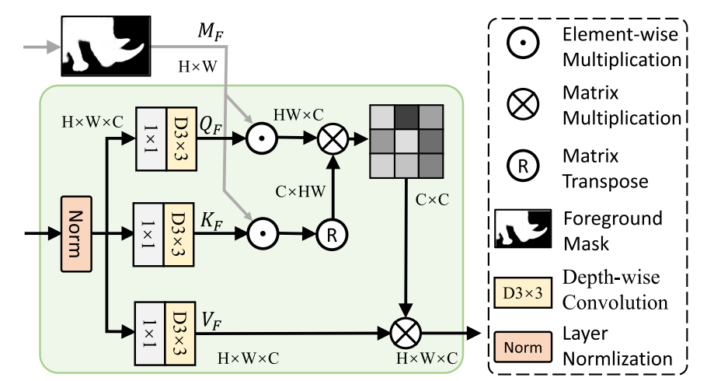
基于多粒度特征表达的高效目标感知（CamoFormer）
将自注意力机制中的不同注意力组分配不同任务
分别处理目标区域、背景区域以及图像全局区域
Yin et al. CamoFormer, TPAMI24

Slide 15
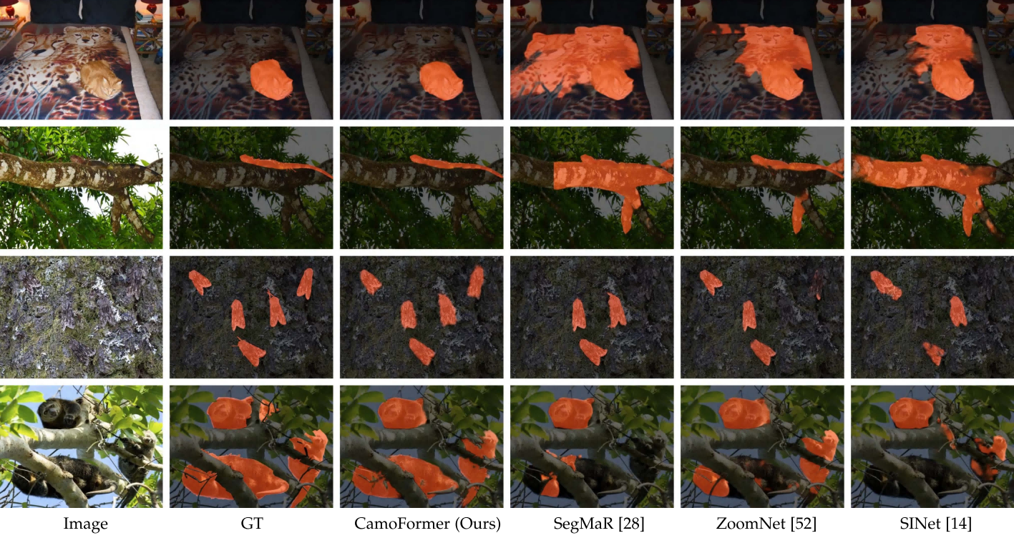
基于多粒度特征表达的高效目标感知（CamoFormer）

Slide 16
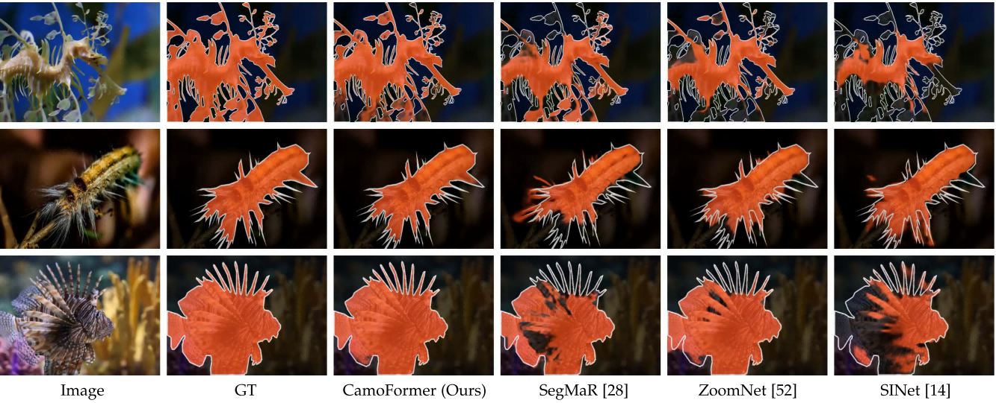
基于多粒度特征表达的高效目标感知（CamoFormer）
复杂形状物体实验对比图（边缘用白色线表示）

Slide 17
基于多粒度特征表达的高效目标感知（CamoFormer）
与已有方法在3个广泛使用数据集上边缘处的分割结果
CamoFormer 单卡3090GPU实现了41.3 FPS的推理

Slide 18
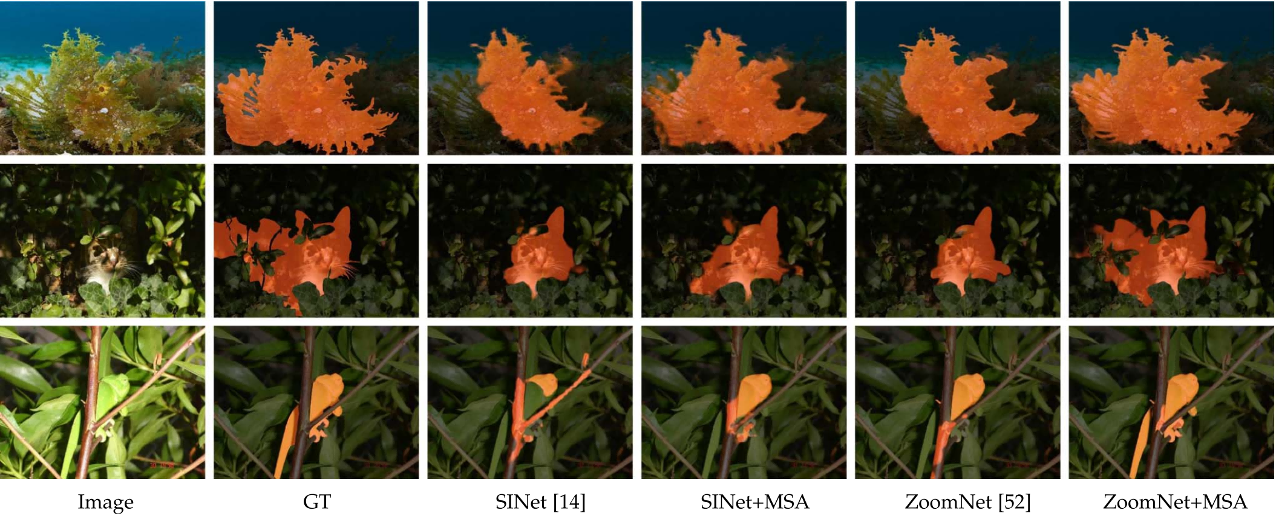
基于多粒度特征表达的高效目标感知（CamoFormer）
泛化性研究：提升其他伪装目标检测方法SINet和ZoomNet
显著提升基线方法分割效果的完整性

Slide 19
基于多粒度特征表达的高效目标感知
高效多模态视觉表征学习与场景理解
高效个性化视觉
内容生成

Slide 20
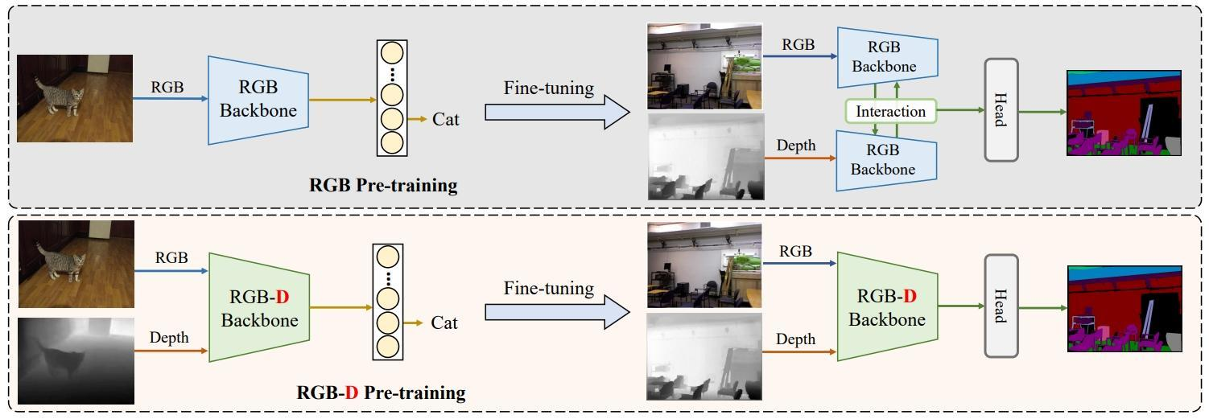
高效多模态视觉表征学习与场景理解（DFormer）
统一预训练策略初步尝试（以RGB+深度为例）：
传统预训练
统一预训练
Yin B, Zhang X, Li Z, et al. DFormer: Rethinking RGBD Representation Learning for Semantic Segmentation. In ICLR, 2024

Slide 21
高效多模态视觉表征学习与场景理解（DFormer）
RGB-X基础模型（以RGB+深度为例）：
采用经典金字塔结构基础网络
不同模态数据仅需2个卷积层即可完成编码工作
模态信息交互均在基础网络内部完成
Yin B, Zhang X, Li Z, et al. DFormer: Rethinking RGBD Representation Learning for Semantic Segmentation. In ICLR, 2024

Slide 22
高效多模态视觉表征学习与场景理解（DFormer）
RGBD分割结果：
67M
54.4
49.7
39M
57.2
52.5
Yin B, Zhang X, Li Z, et al. DFormer: Rethinking RGBD Representation Learning for Semantic Segmentation. In ICLR, 2024

Slide 23
高效多模态视觉表征学习与场景理解（DFormer）
RGB-X（其它模态）分割结果：
在KITTI-360上的结果（RGB-Lidar）
在MFNet上的结果（RGB-Thermal）
Method | Backbone | mIoU
HRFuser | HRFormer-T | 48.7
PMF | SalsaNext | 54.5
TokenFusion | MiT-B2 | 54.6
CMX | MiT-B2 | 64.3
CMNext | MiT-B2 | 65.3
DFormer-L | ours | 67.0
Method | Backbone | mIoU
GMNet | ResNet-50 | 57.3
DooDLeNet | ResNet-101 | 57.3
CMX | MiT-B2 | 58.2
CMX | MiT-B4 | 59.7
CMNext | MiT-B4 (120M) | 59.9
DFormer-L | Ours (40M) | 60.0
Yin B, Zhang X, Li Z, et al. DFormer: Rethinking RGBD Representation Learning for Semantic Segmentation. In ICLR, 2024

Slide 24
高效多模态视觉表征学习与场景理解（DFormerV2）
当前主流的深度信息处理方法：
并行编码器分别处理深度和RGB，交互模块融合多模态信息
利用统一的深度图像编码器来联合编码多模态信息
Encoder
Unified
RGBD
Encoder
RGB modality
Decoder
RGB modality
Decoder
Fusion
Encoder
Depth modality
Depth modality
Yin B, Cao J, et al. DFormerv2: Geometry Self-Attention for RGBD Semantic Segmentation. CVPR, 2025

Slide 25
高效多模态视觉表征学习与场景理解（DFormerV2）
当前主流深度信息处理方法的缺点：
没有有效挖掘深度的内在特性
深度信息的编码存在大量的计算冗余
Encoder
Unified
RGBD
Encoder
RGB modality
Decoder
RGB modality
Decoder
Fusion
Encoder
Depth modality
Depth modality
Yin B, Cao J, et al. DFormerv2: Geometry Self-Attention for RGBD Semantic Segmentation. CVPR, 2025

Slide 26
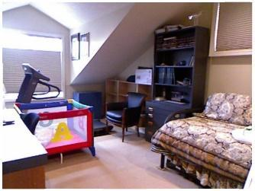
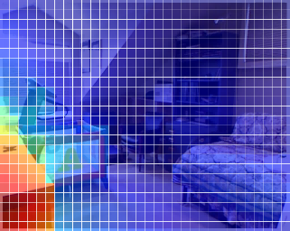
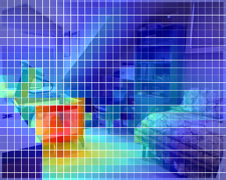
高效多模态视觉表征学习与场景理解（DFormerV2）
利用深度信息建模场景的几何关系：
current query token
Encoder
Decoder
RGB modality
Depth modality
Geometry Prior
部分几何关系可视化
Yin B, Cao J, et al. DFormerv2: Geometry Self-Attention for RGBD Semantic Segmentation. CVPR, 2025

Slide 27
高效多模态视觉表征学习与场景理解（DFormerV2）
几何关系矩阵生成：
结合深度位置和平面位置捕捉图像之间的几何关系
$$G$$
$$HW×HW$$
Matmul
$$HW×d$$
$$d×HW$$
$$θ_{s}$$
Softmax
Softmax
$$θ_{d}$$
Matmul
Matmul
T
$$HW×HW$$
$$HW×HW$$
Depth map
$$D$$
$$M$$
$$HW×d$$
$$S$$
Spatial location
Yin B, Cao J, et al. DFormerv2: Geometry Self-Attention for RGBD Semantic Segmentation. CVPR, 2025

Slide 28
高效多模态视觉表征学习与场景理解（DFormerV2）
将几何关系先验引入注意力机制：
在注意力机制建模每个图像块之间关系时，利用他们的几何关系来动态分配权重
geometry prior
$$HW×HW$$
$$G$$
Matrix multiplication
$$Q$$
Element-wise multiplication
Geometry
Self-Attention
MLP
input feature
$$HW×HW$$
Layer Norm
Layer Norm
$$x$$
$$K$$
$$GeoAttn$$
$$C×H×W$$
$$C×H×W$$
output feature
$$V$$
$$x^{out}$$
$$C×H×W$$
Geometry Self-Attention
Building Block
Yin B, Cao J, et al. DFormerv2: Geometry Self-Attention for RGBD Semantic Segmentation. CVPR, 2025

Slide 29
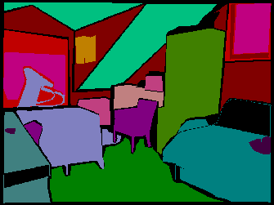
高效多模态视觉表征学习与场景理解（DFormerV2）
DFormerv2基础模型：
采用经典金字塔结构基础网络
无需显式编码深度信息
利用深度信息建模几何关系
$$h/4×w/4×C$$
$$h/8×w/8×2C$$
$$h/16×w/16×4C$$
$$h/32×w/32×8C$$
$$h×w×3$$
RGB-D
Block
RGB-D
Block
RGB-D
Block
RGB-D
Block
Decoder Head
Patch Embedding
Patch Merging
Patch Merging
Patch Merging
RGB image
Prediction
×$N_{1}$
×$N_{2}$
×$N_{3}$
×$N_{4}$
Yin B, Cao J, et al. DFormerv2: Geometry Self-Attention for RGBD Semantic Segmentation. CVPR, 2025

Slide 30
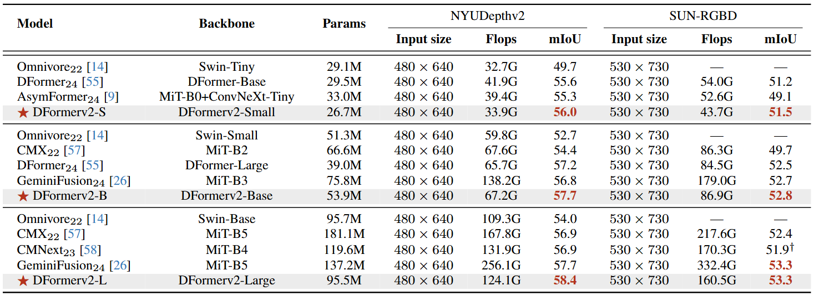
高效多模态视觉表征学习与场景理解（DFormerV2）
RGBD分割结果：
138G
56.8
52.7
124G
58.4
53.3
Yin B, Cao J, et al. DFormerv2: Geometry Self-Attention for RGBD Semantic Segmentation. CVPR, 2025

Slide 31
基于多粒度特征表达的高效目标感知
高效多模态视觉表征学习与场景理解
高效个性化视觉
内容生成

Slide 32
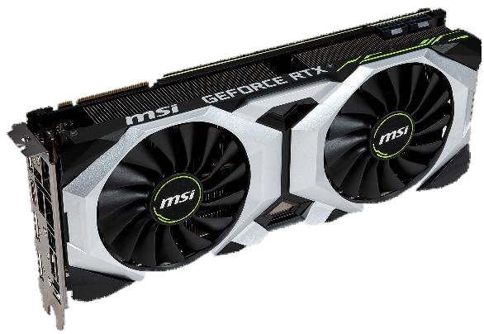
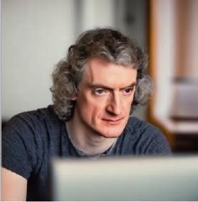
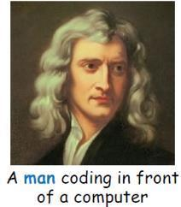
背景：生成式大模型痛点问题——资源消耗
速度慢
10min=600s
A40 (48G, 6万¥)
20+高质量人脸照
时间
显存
素材
速度快
10s
2080Ti (12G, 1万¥)
1~3 张人脸图

Slide 33
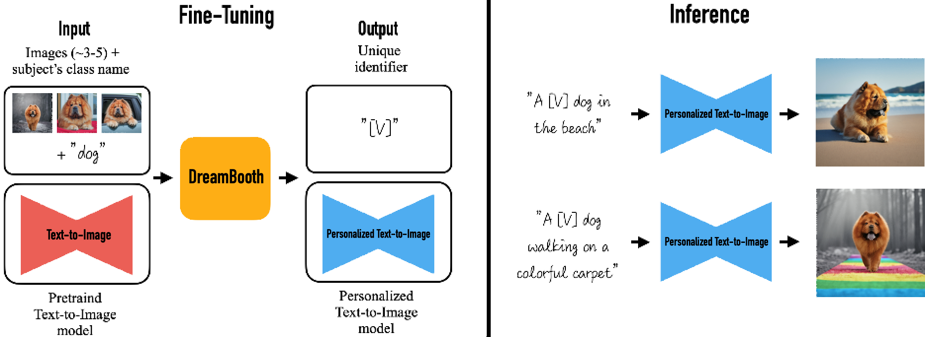
定制化文生图
DreamBooth (CVPR23 Best student paper)
对输入ID图像进行上千步迭代，需数十分钟
Credits: [Ruiz et al. CVPR23]

Slide 34
DreamBooth的轻量化
DreamBooth (上千次地微调Encoder-Decoder) 的轻量化
低秩分解后的权重
A
B
…
A
B
…
A
B
K
K
V
V
Custom Diffusion [CVPR’23]
微调Cross-Attention中所有的K、V
LoRA (DreamBooth)
低秩分解注意力模块的残差

Slide 35
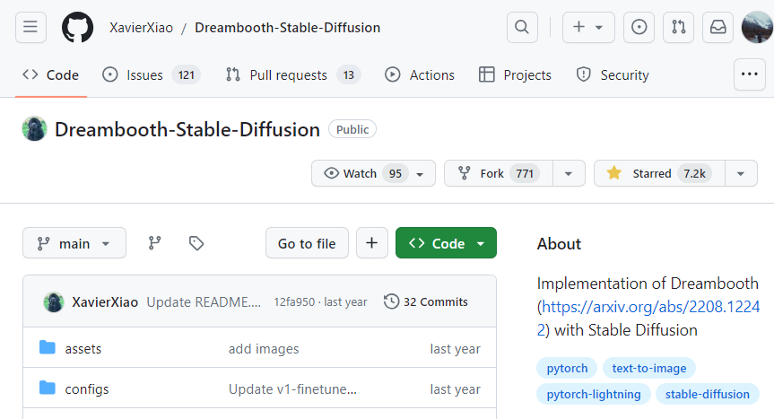
DreamBooth+LoRA催生了巨量应用——开源仓库

Slide 36
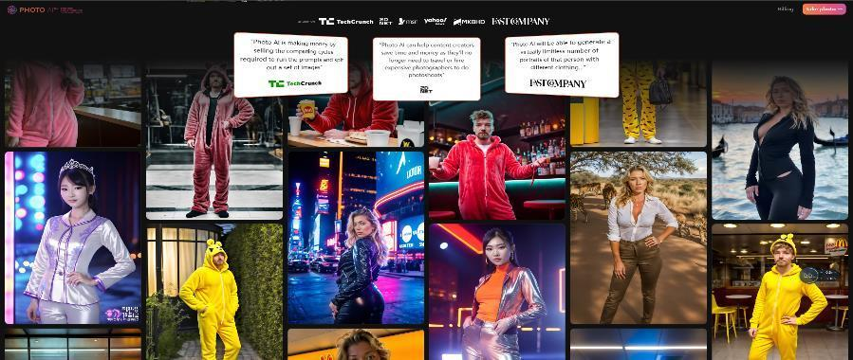
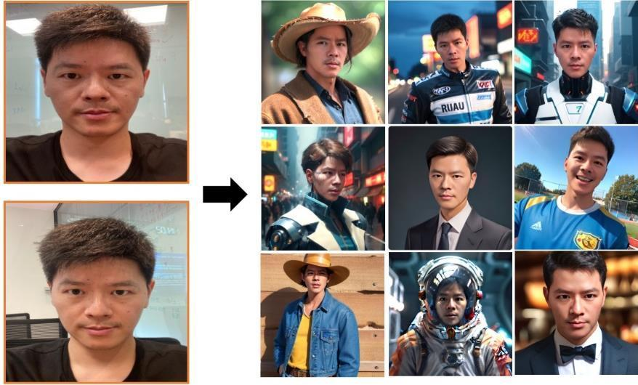
DreamBooth+LoRA催生了巨量应用
Civitai
PhotoAI
妙鸭
Fachchain

Slide 37
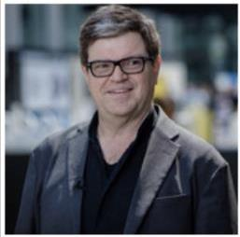
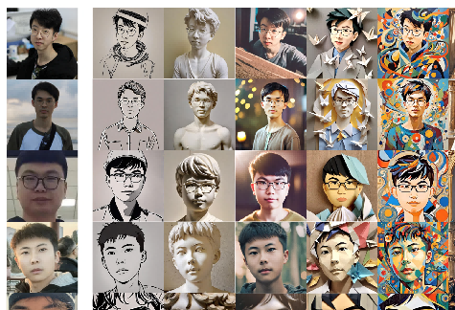
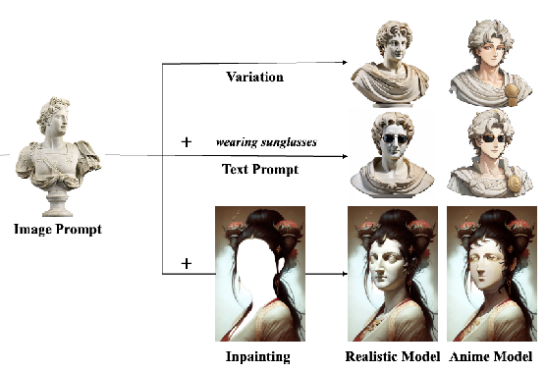
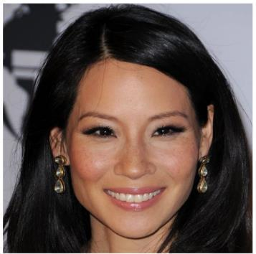
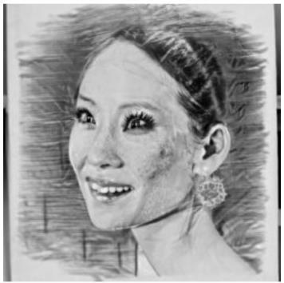
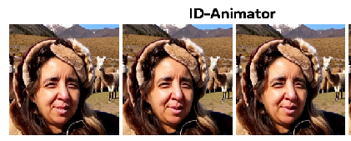
相关的工作
Adobe InstantBooth
( Apr 2023 )
MIT
FastComposer
( May 2023 )
InstantX
InstantID
( Jan 2024 )
Meta MovieGen
( Oct 2024 )
Google
Taming Encoder
(Apr 2023 )
Tencent
IP-Adapter
( Aug 2023 )
Tencent
ID-Animator
( Apr 2024 )

Slide 38
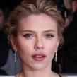
之前工作的共性
输入图像和Target图像都来源于同一个图像
将输入的每个ID图像都表征为了单一的embedding
Image Encoder
(Optional)
Local Encoder
Augmentation
Diffusion Model
xT
Notes:
Omit the text embedding for simplicity

Slide 39
这类工作的缺陷
得到的embedding很容易记住姿态、表情等与ID无关的属性。
缺乏一定的可编辑性和变化，很难改变人脸相关的属性
Image Encoder
(Optional)
Local Encoder
Augmentation
Diffusion Model
xT

Slide 40
我们的解决方案
输入图像和Target图像不来源于同一个图像
对输出ID使用多个embedding表达，以更全面的表征ID
Image Encoder
Augmentation
Stacked ID Embedding
Diffusion Model
xT

Slide 41
PhotoMaker算法流程
多张图像送入得到Stacked ID Embedding作为输出ID信息表征
Training ID Images
Diffusion Model
Image Encoder
Image Embeddings
Stacked ID Embedding
MLPs
Updated Text Embedding
Text Encoder(s)
“A man in a suit and tie with a badge on his lapel”

Slide 42
PhotoMaker算法流程
测试的时候，可以送入来自不同ID的人像进行ID混合
Diffusion Model
Image Encoder
Inference ID Images
Image Embeddings
Stacked ID Embedding
Text
Embedding
MLPs
Updated Text Embedding
Text Encoder(s)
“A man wearing a blue cap”

Slide 43
以ID为中心的数据组装流程（Why?）
现有的数据无法支持训练PhotoMaker，因为：
许多数据集不以ID进行分类（如LAION、FFHQ等）
以ID分类的数据集只关注人脸区域（如CelebA-HQ等）
组装数据集以ID进行分类
每个ID都有多张以人物为主体的图像

Slide 44
以ID为中心的数据组装流程
图像下载
人脸检测 及过滤
ID验证
分割并裁剪
添加文本描述并标记
过滤：1)分辨率低的图像和人脸；2)无人脸
将每个ID分类中人脸一致的bbox留下来
裁剪图像以人物为主图并分割出对应的mask
生成对应的文本描述，并标记出触发（类别）词
根据人名分类下载
“a woman with long hair and a white shirt is looking down” “a man in a black suit with a sword in her hand”
…
Grouped by IDs
Grouped by IDs
图像数量：约11万
人物ID：约1万3

Slide 45
PhotoMaker结果概览: Attributes Change

Slide 46
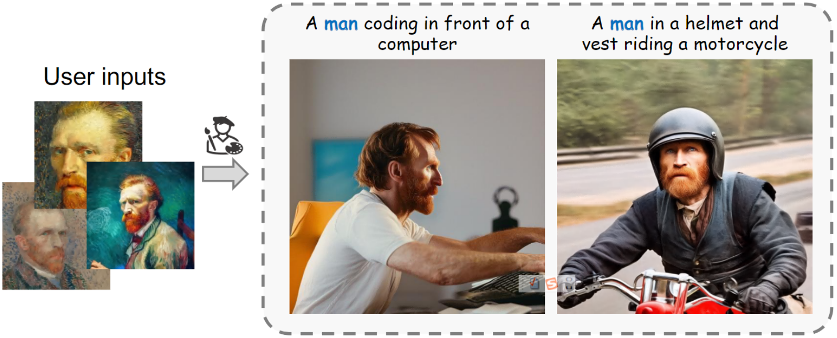
PhotoMaker结果概览: Artwork to reality

Slide 47
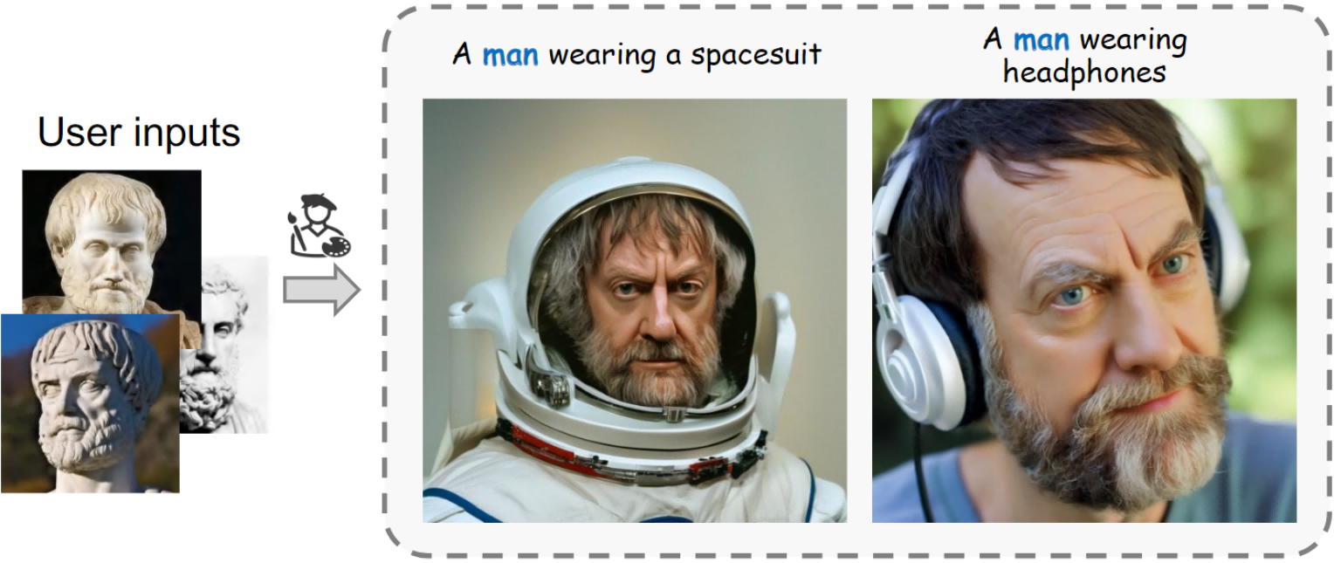
PhotoMaker结果概览: Artwork to reality

Slide 48
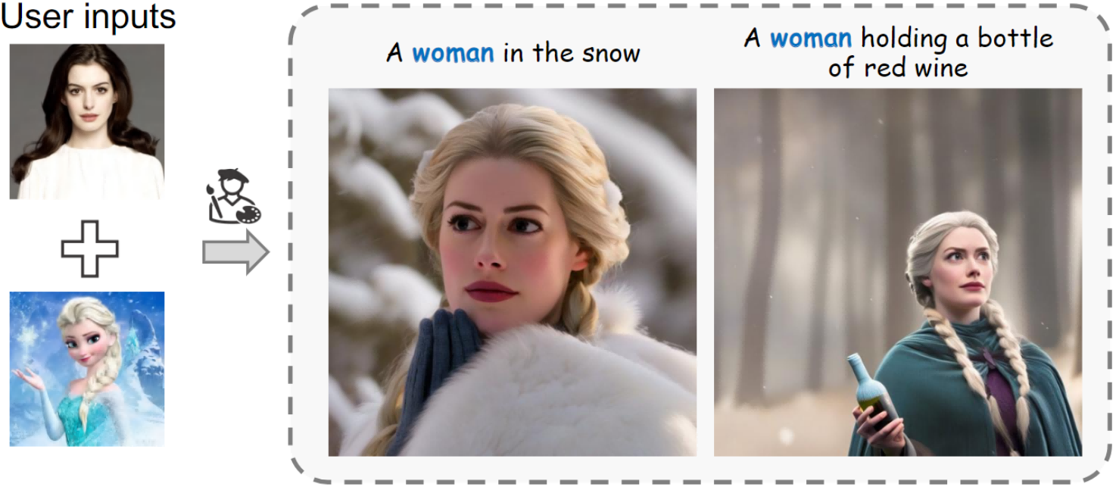
PhotoMaker结果概览: Identity Mixing

Slide 49
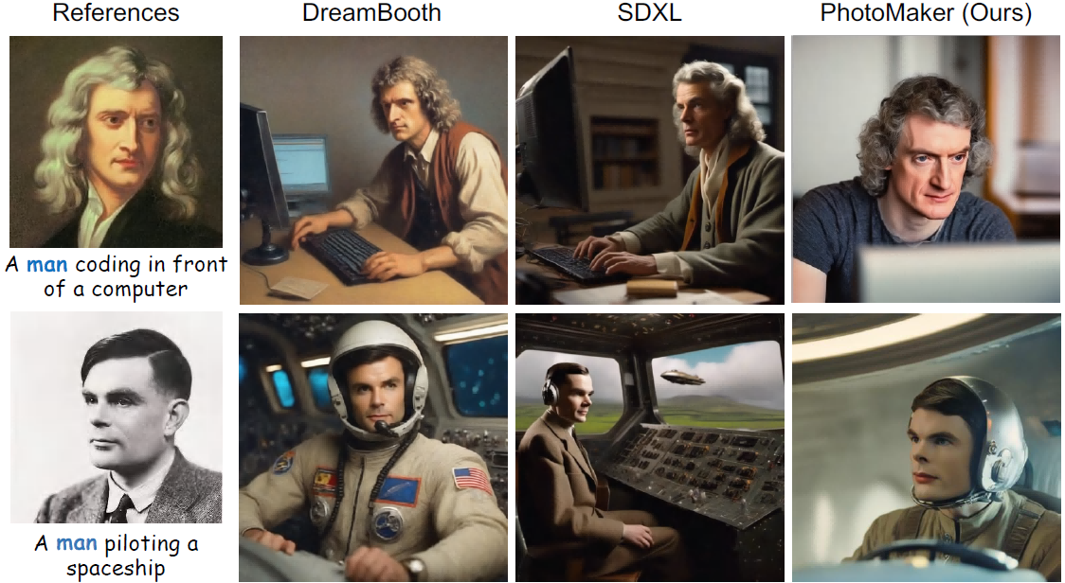
将老照片或是艺术作品中的人物带入现实生活
Notes:
我们的方法可以将老照片或是艺术作品中的人物带入现实生活，而其他算法很难做到。比如DreamBooth在输入图像都为画作时并不能生产现实生活中的照片，哪怕我们加了很多让他生成现实照片的文本信息。SDXL生成出来的也不够真实。至于输入图灵的老照片。DreamBooth很容易把低质量照片中的退化学进去，致使生成质量不高。而SDXL生成的不像图灵。而我们的方法可以生成逼真的人物照片，且很好地保留的输入ID的特点。

Slide 50
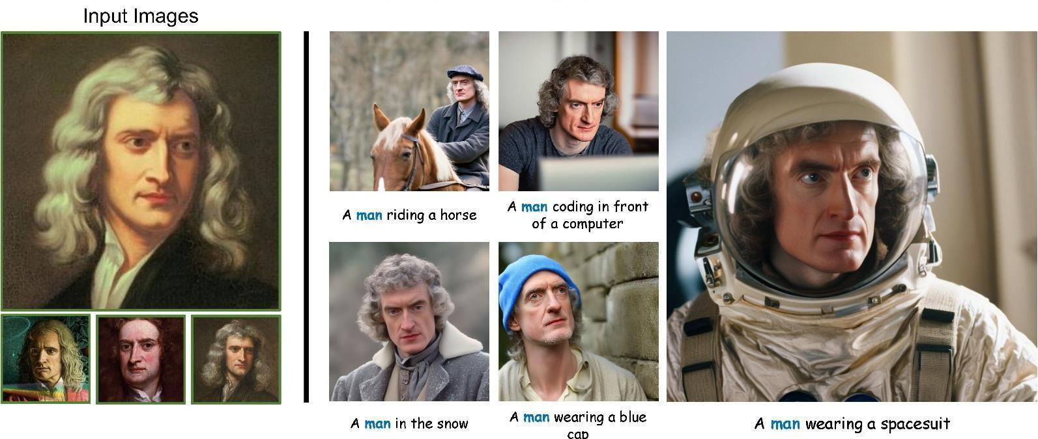
将老照片或是艺术作品中的人物带入现实生活
Notes:
这是梵高的例子，我们的PhotoMaker还可以配合prompt去生成不同的场景，不同的配饰以及不同的姿态。

Slide 51
多个重要开源趋势榜榜首&用户评价
HuggingFace第一

Slide 52
StoryDiffusion : 生成一致的图像和视频
挑战：利用扩散模型生成内容一致的多张图像
有效约束机制→无需文生图扩散模型训练增强
挑战：图像转场视频生成
一致图像序列→具有平滑过渡的转场视频

Slide 53
StoryDiffusion : 生成一致的图像和视频
11s 长视频生成
9s 长视频生成

Slide 54
如何用较少的资源做长视频？
3D U-Net 系列 (短视频):
AnimateDiff, MagicVideo, LaVie 等
训练开销相对较小：8～32张A100
非常短的时长：2s
DiT类 (长视频): 利用Transformer 的scaling 能力
SORA（大于1分钟）, Vidu（16s长视频）
长时长，高质量的视频生成
训练开销大：几百张卡（或许更多）+海量高质量数据。

Slide 55
StoryDiffusion 开销更小的长视频生成
两阶段的视频生成方案，用较少的计算资源生成长视频
基于图像模型生成关键帧
特征保持注意力机制: Training-free 的一致性图像生成
对关键帧生成串联视频
Motion Predictor: 强大的插帧模型，更好地建模长距离动作

Slide 56
生成图像间的一致性约束
将故事分割为prompts→批量产生具有一致性的图像
Story: A young man stands on the road, gazing his side. He then turns his head to look straight ahead and continuing his walk. Along the way, he spots a rose by the roadside, bends down to pick it up. He hold it in front of chest and walks forward, laughing joyfully.

Slide 57
生成图像间的一致性约束
批量图像间相似性挖掘

Slide 58
基于一致图像生成生成衔接视频
难点: 建模和预测大幅度的动作
基于光流插帧模型难以生成有意义的衔接
Consistent Self-Attention 生成的一致图像
AMT 传统插帧算法
Motion Predictor
(我们结果)
AMT: All-Pairs Multi-Field Transforms for Efficient Frame Interpolation (CVPR2023)

Slide 59
基于一致图像生成生成连接视频
难点: 建模和预测大幅度的动作
现有的视频生成模型中的Temporal Attention :
在每个空间位置沿着时间维度独立计算
难以建模global信息和大的动作
Motion Predictor
编码到图像语义空间
在图像语义空间预测中间帧
帮助建模大的动作
H
Frame
W
Temporal Attention 示意图

Slide 60
图像转场视频生成
图像语义空间中建模两帧之间的运动信息
基于Diffusion 视频生成架构，基于视频生成训练集训练
图像语义空间中建模两帧之间的运动信息

Slide 61
结果展示：多风格一致图像生成

Slide 62
结果展示：一致卡通图像生成

Slide 63
结果展示：多风格一致图像生成
引入参考图像→

Slide 64
连环画生成

Slide 65
结果展示：转场视频生成

Slide 66
结果展示与对比
StoryDiffusion
SparseCtrl, 2023
SEINE, 2024 ICLR

Slide 67
扩散模型：效率与延迟的挑战
SD 512x512 in RTX3090
(DDPM 1000 steps): 37.6s
(DDIM 50 steps): 2.5s
Wan2.1 820x480 in A6000
(DDIM 50 steps): 352s
GANs 512x512
(1 step): 0.02s
Notes:
扩散模型生成时间往往需要几十秒，这使得基于扩散模型的很多任务都是离线的，这也大大限制了扩散模型的使用, 而相比于GANs来说，只需要一步采样，生成一张512图像仅需要0.02s；所以我们也同样希望Diffusion像GANs一样，用尽量少的步数进行采样，生成图像，甚至希望1步生成图像；

Slide 68
扩散模型特征相似性
推理时，不同时间步之间Encoder特征比Decoder的更相似，Encoder特征可以共享
Encoder
Decoder

Slide 69
FasterDiffusion: Encoder共享的无训练加速
选取关键时间步执行，其余时间步并行执行，实现推理加速
Stable Diffusion
Encoder特征共享
例如：
DDIM 50时间步
DDIM 9关键时间步
加速1.8x
FasterDiffusion: Faster Diffusion: Rethinking the Role of the Encoder for Diffusion Model Inference, NeurIPS2024
Notes:
在SD多步采样时，选取关键时间步，非关键时间步的Decoder可以并行计算，实现无训练加速采样，加速1.8倍

Slide 70
Loopfree: Encoder共享的蒸馏加速
一步Encoder 、多步Decoder结构，实现一步推理。生成质量与多步扩散模型对齐。
One-Way Ticket : Time-Independent Unified Encoder for Distilling Text-to-Image Diffusion Models, CVPR2025
Notes:
针对少步采样，采用1步Encoder和多步Decoder，进行蒸馏，实现了1步推理，且使生成质量与多步DM保持一致

Slide 71
未来工作展望
感知与生成统一的基础模型架构
生成模型与思维链的结合，提升生成图像/视频的内容质量

Slide 72
谢谢

